Slide 1
ΒΙΟΜΑΖΑ

Slide 2
Ορισμός
Ο όρος ‘Βιομάζα’ περιλαμβάνει οποιοδήποτε υλικό προέρχεται από ζωντανούς οργανισμούς και είναι ανανεώσιμη πηγή ενέργειας. Ειδικότερα, η βιομάζα για ενεργειακούς σκοπούς, περιλαμβάνει κάθε τύπο που μπορεί να χρησιμοποιηθεί για την παραγωγή στερεών, υγρών και/ ή αέριων καυσίμων.

Slide 3
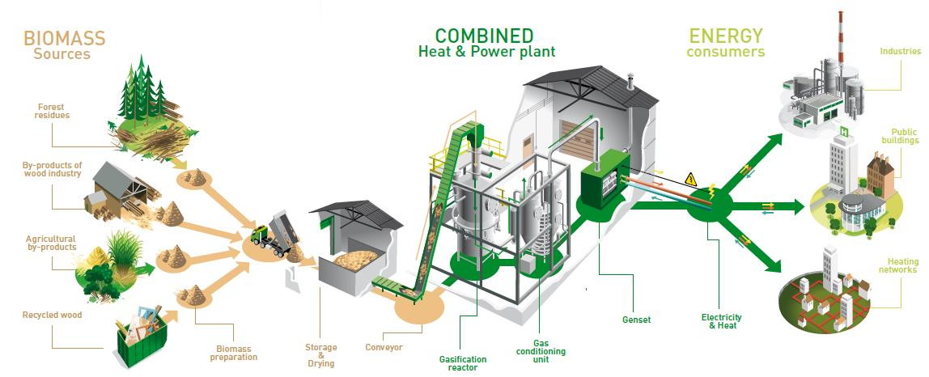
Κατηγορίες Βιομάζας
Υπολλειματικές μορφές
(Μιλάμε: Γεωργικής, Ζωϊκής, Δασικής προέλευσης, ή Αστικά απόβλητα)
Από ενεργειακές καλλιέργειες
(Μιλάμε: Χρήση παραδοσιακών καλλιεργειών που μπορούν να χρησιμοποιηθούν για την παραγωγή υγρών βιοκαυσίμων)
Πηγή:
Agroenergy.gr, Τι είναι η βιομάζα;

Slide 4
Ενεργειακή Αξιοποίηση
Η βιομάζα μπορεί να αξιοποιηθεί για την κάλυψη ενεργειακών αναγκών, είτε με απ’ ευθείας καύση, είτε με μετατροπή της σε αέρια, υγρά ή/και στερεά καύσιμα μέσω θερμοχημικών ή βιοχημικών διεργασιών.

Slide 5
Καύση
Στην καύση της βιομάζας γίνεται θερμική οξείδωση παρουσία περίσσειας οξυγόνου.
Η καύση του άνθρακα όπως θα δούμε και παρακάτω, διαφέρει με την καύση της βιομάζας, καθώς το 75% της ενέργειάς της βρίσκεται στα πτητικά συστατικά της βιομάζας, ενώ στον άνθρακα η ενέργεια αυτή είναι μικρότερη από 50%.

Slide 6
Ανθρακοποίηση
Η ανθρακοποίηση είναι μία διεργασία όπου η βιομάζα (π.χ. ξύλο) θερμαίνεται παρουσία αέρα σε αναλογία μικρότερη από τη στοιχειομετρική και σαν προϊόν παράγεται το κάρβουνο καθώς και υγρά και αέρια παραπροϊόντα.

Slide 7
Στάδια Ανθρακοποίησης
Ξήρανση της βιομάζας (π.χ. ξύλου) (Μιλάμε: Η θερμοκρασία είναι περίπου 200°C.)
Φάση της προανθρακοποίησης με παραγωγή υγρών και αέριων προϊόντων.
Στο στάδιο αυτό εκλύονται υγρά και αέρια παραπροϊόντα, ενώ η βιομάζα (π.χ. το ξύλο) ανθρακοποιείται πλήρως.
Απομακρύνονται όλες οι πτητικές ουσίες από το κάρβουνο και το προϊόν είναι τώρα έτοιμο. (Μιλάμε: γίνεται σε θερμοκρασίες μεγαλύτερες των 300°C)

Slide 8
Τελικά προιόντα
Το τελικό προιόν μετά το τέλος της διαδικασίας, μπορεί να είναι είτε κάρβουνο είτε εξανθράκωμα (biochar).
Η χρήση του κάρβουνου περιορίζεται στο μαγείρεμα και στην παραγωγή ατσαλιού.
Το βιοεξανθράκωμα παράγεται με κύριο σκοπό την εφαρμογή του στο έδαφος ως λίπασμα
(Μιλάμε: Συμπέρασμα: Η ανθρακοποιημένη βιομάζα ως καύσιμο για την παραγωγή ηλεκτρικής ενέργειας, δεν έχει νόημα για ενεργειακούς και οικολογικούς λόγους καθώς η διαδικασία ανθρακοποίησης απαιτεί κατανάλωση ενέργειας και οι εκπομπές διοξειδίου του άνθρακα είναι υψηλές)

Slide 9
Πυρόληση
Σαν πυρόλυση ορίζουμε την θερμική αποδόμηση (διάσπαση) ενός οργανικού υλικού, από την οποία διαδικασία απουσιάζει οξυγόνο. Οι μονάδες πυρόλυσης λειτουργούν με τον εξής τρόπο:
Αποξήρανση στον κάδο τροφοδοσίας
Αφαίρεση υγρασίας στον αντιδραστήρα πυρόλυσης
Αεριοποίηση
Ενανθράκωση μέσω του κυκλώνα
Συμπυκνωτής αερίων
Παραγωγή βιοελαίου και εξανθρακώματος
Μιλάμε: Η βιομάζα αποξηραίνεται στον κάδο τροφοδοσίας και περνάει στον αντιδραστήρα πυρόλυσης για να εξατμιστεί όλη η υγρασία. Στην φάση της αεριοποίησης αφαιρούνται οι πτητικές ουσίες και πραγματοποιείται η ενανθράκωση στον θάλαμο του κυκλώνα. Παράγονται συμπυκνώσιμα και μη αέρια. Τα πρώτα υγροποιούνται δίνοντας βιοέλαιο, ενώ τα δεύτερα αποσύρονται. Τέλος το εξανθράκωμα (αέριο), ψύχεται δίνοντας στερεό προιόν.

Slide 10
Πολύ καλή περιβαλλοντική επίδοση (αδρανή κατάλοιπα κατάλοιπα – με υψηλές πιθανότητες αξιοποίησης)
Δυνατότητα αυξημένων βαθμών ηλεκτρικής απόδοσης (λόγω συνδυασμένου κύκλου)
Δυνατότητα παραγωγής πυρολυτικών ελαίων – υποκατάσταστο πετρελαίου
Πληθώρα δυνατοτήτων αξιοποίησης παραγόμενου καυσίμου αερίου
Μικρή εμπειρία εφαρμογών (σε μικρότερο βαθμό και από αεριοποίηση)
Συγκριτικά μεγαλύτερα κόστη εγκατάστασης και λειτουργίας
Αυξημένη επικινδυνότητα, λόγω διακίνησης του καυσίμου αερίου

Slide 11
Αεριοποίηση & Τεχνολογίες
Αεριοποίηση είναι η χρήση της θερμότητας για να μετασχηματιστεί στερεή βιομάζα ή άλλα ανθρακούχα στερεά σε ένα συνθετικό αέριο, εύφλεκτο καύσιμο.
(Μιλάμε: Μέσω της αεριοποίησης, μπορούμε να μετατρέψουμε σχεδόν οποιαδήποτε ξηρή οργανική ύλη σε μια καθαρή καύση που μπορεί να αντικαταστήσει τα ορυκτά καύσιμα στις περισσότερες περιπτώσεις χρήσης. Οι τεχνολογίες αεριποίησης διακρίνονται σε δύο κατηγορίες που θα τις δούμε παρακάτω).
(Μιλάμε: Με βάση την κατεύθυνση μεταφοράς των στερεών βιομάζας και του αερίου, καθώς και της ανερχόμενης ή κατερχόμενης ροής, όσον αφορά στα στερεά του πολυφασικού συστήματος της αεριοποίησης)

Slide 12
Αεριοποιητές Αντιρροής & Ομορροής
(Μιλάμε: Η διάκριση γίνεται με βάση την κατεύθυνση μεταφοράς των στερεών βιομάζας και του αερίου, καθώς και της ανερχόμενης ή κατερχόμενης ροής.
Αεριοποιητής Κατερχόμενης Αντιρροής
(Κατερχόμενη ροή, το αέριο (μέσο αεριοποίησης + παραγώμενο αέριο) έχει αντίθετη φορά με το υπόλλειμα)
Αεριοποιητής Κατερχόμενης Ομορροής
(Κατερχόμενη ροή, το αέριο (μέσο αεριοποίησης + παραγώμενο αέριο) έχει ίδια φορά με το υπόλλειμα)
Αεριοποιητής Ανερχόμενης Αντιρροής
(Ανερχόμενη ροή, το αέριο (μέσο αεριοποίησης + παραγώμενο αέριο) έχει αντίθετη φορά με το υπόλλειμα)

Slide 13
Χαρακτηριστικό: Κλίνη
Σταθερής Κλίνης: απλές διατάξεις που στο εσωτερικό τους φέρουν στερεό αδρανές ή καταλυτικό πληρωτικό υλικό, με το οποίο αναμιγνύεται η εισερχόμενη, μέσω κοχλία τροφοδοσίας βιομάζα
Αεριοποιητές ρευστοστερεάς κλίνης: επιτυγχάνουν ικανοποιητικό έλεγχο θερμοκρασίας και υψηλούς ρυθμούς αντίδρασης, ωστόσο έχουν υψηλό κόστος και τη μερική απώλεια άνθρακα με την τέφρα
Ανακυκλούμενης ρευστοστερεάς κλίνης: περισσότερο αποδοτικοί, όσον αφορά στη μετατροπή στερεών, εμφανίζουν όμως υψηλότερο κόστος κατασκευής

Slide 14
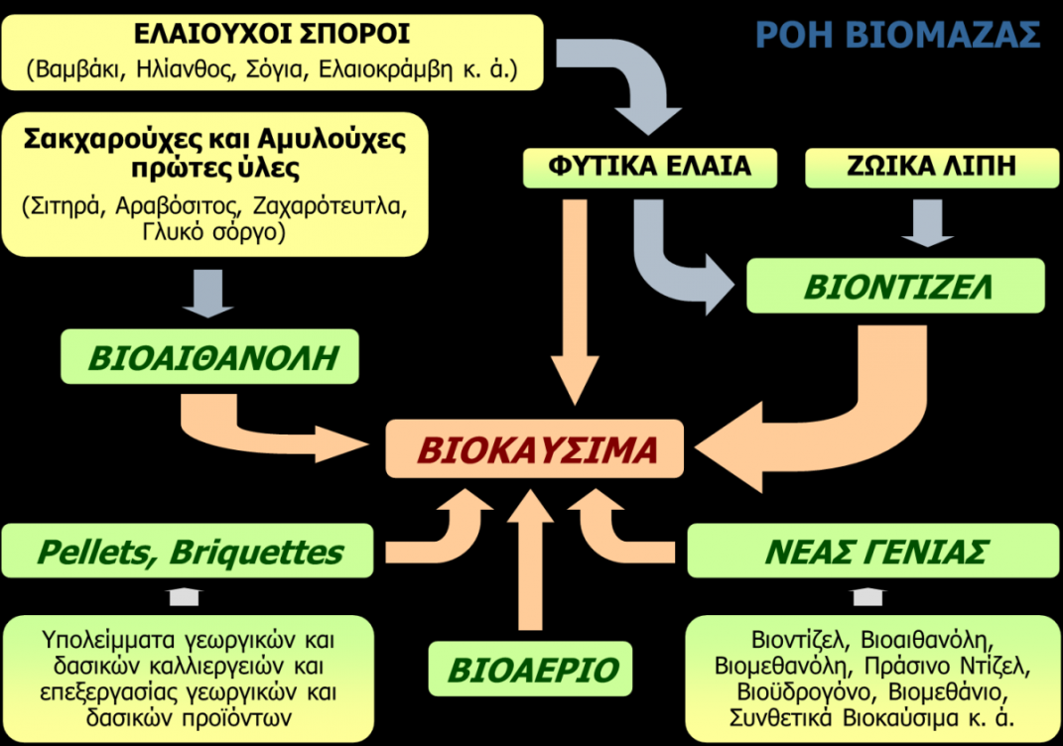
Βιοχημική Διαδικασία
Η βιοχημική μετατροπή της φυτικής βιομάζας, μετατρέπει τα σάκχαρα και το άμυλο βιομάζας σε βιοκαύσιμα και βιοπροϊόντα μέσω διεργασιών ζύμωσης. Δύο κατηγορίες:
Αλκοολική ζύμωση
Αναερόβια χώνευση
Πηγή: Agroenergy.gr, Βιόκαύσιμα

Slide 15
Αλκοολική Ζύμωση
Με την διεργασία της αλκοολικής ζύμωσης, είναι δυνατή η εξαγωγή αιθανόλης από την βιομάζα, μέσω της αναερόβιας δράσης ενζύμων σε άμυλο και σάκχαρα φρούτων, δημητριακών και άλλων μορφών βιομάζας.

Slide 16
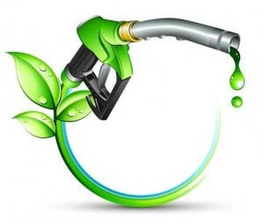
Χρήση Βιοαιθανόλης
Καύσιμο σε μηχανές
(Μιλάμε: είναι ο πιο άμεσος και οικολογικός τρόπος επειδή δεν μετασχηματίζεται ούτε αναμιγνύεται με πετρελαϊκά προϊόντα.
Gasohol: Είναι ένα μείγμα καθαρής αιθανόλης 100% με βενζίνη σε ποσοστό 10 − 20%.
(Μιλάμε: Η αιθανόλη έχει πολύ καλές αντικροτικές ιδιότητες και η εξαιρετική συμπεριφορά της στην καύση επιτρέπει στις μηχανές να παράγουν 20% περισσότερη ισχύ από ότι με βενζίνη. Από την άλλη όμως έχει 40% λιγότερη θερμογόνο απ’ ότι η βενζίνη, ώστε τελικά έχει πειραματικά διαπιστωθεί ότι ένα αυτοκίνητο καταναλώνει περίπου τον ίδιο όγκο βενζίνης, αιθανόλης ή gasohol).

Slide 17
Πηγή: Εργασία: Σταθμοί παραγωγής ηλεκτρικής ενέργειας από βιομάζα, Βενέτος Βασίλειος, ΑΠΘ

Slide 18
http://www.ai4b.gr/what-is-biomass/
http://www.cres.gr/kape/energeia_politis/energeia_politis_biomass_kalier.htm
http://www.cres.gr/energy-saving/images/pdf/biomass_guide.pdf
http://courseware.mech.ntua.gr/ml22058/pdfs/M15b-Biomass_Conversion_Technologies.pdf
https://www.biofueljournal.com/article_79433.html
http://okeanis.lib2.uniwa.gr/xmlui/bitstream/handle/123456789/4713/ele39957.pdf?sequence=1&isAllowed=y
https://eclass.uowm.gr/modules/document/file.php/MECH101/%CE%91%CE%A3%CE%9A%CE%97%CE%A3%CE%95%CE%99%CE%A3/4%CE%B2_%CE%91%CE%B5%CF%81%CE%B9%CE%BF%CF%80%CE%BF%CE%AF%CE%B7%CF%83%CE%B7%20%CE%92%CE%B9%CE%BF%CE%BC%CE%AC%CE%B6%CE%B1%CF%82_oc.pdf
http://apothesis.teicm.gr/xmlui/bitstream/handle/123456789/759/tselepidis.pdf?sequence=1&isAllowed=y
https://www.exportersindia.com/epsco/
https://ikee.lib.auth.gr/record/303258/files/%CE%94%CE%B9%CF%80%CE%BB%CF%89%CE%BC%CE%B1%CF%84%CE%B9%CE%BA%CE%AE%20%CE%95%CF%81%CE%B3%CE%B1%CF%83%CE%AF%CE%B1%20-%20%CE%92%CE%B5%CE%BD%CE%AD%CF%84%CE%BF%CF%82%20%CE%92%CE%B1%CF%83%CE%AF%CE%BB%CE%B5%CE%B9%CE%BF%CF%82%202019.pdf
http://nefeli.lib.teicrete.gr/browse/sefe/sdfp/2015/BarmpetseaIoanna/attached-document-1429862398-284349-14631/BarmpetseaIoanna2015.pdf

